Slide 1
Objektno Orijentisano Programiranje 1
Nasleđivanje, apstraktne klase, polimorfizam, izuzeci

Slide 2
Nasleđivanje
Preuzimanje atributa i metoda iz roditeljske klase
Terminologija: klasa naslednica nasleđuje roditeljsku klasu
Jednu roditeljsku klasu može da nasledi više klasa naslednica
Obrnuto ne važi – jedna klasa može da nasledi samo jednu roditeljsku klasu
  jednostruko nasleđivanje

Slide 3
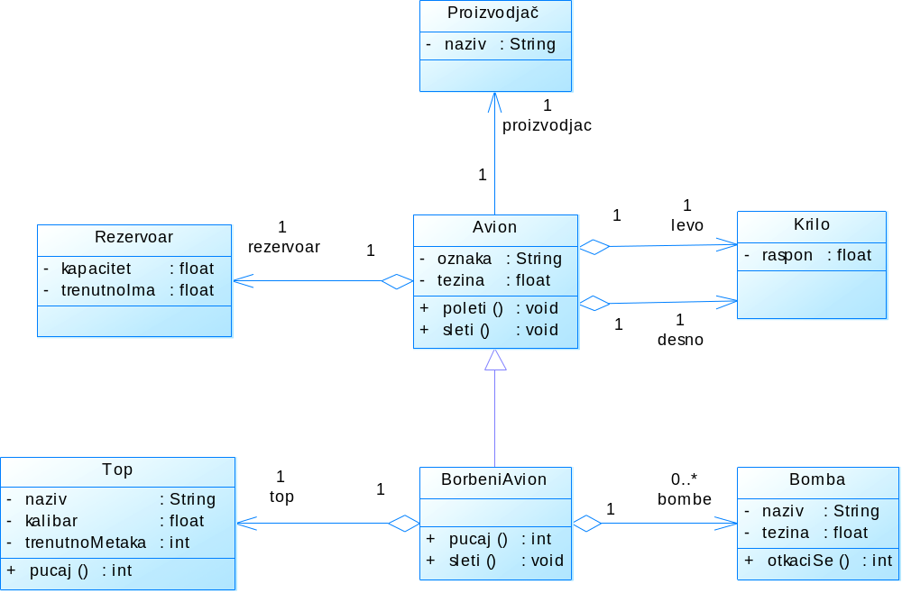
Nasleđivanje

Slide 4
Nasleđivanje
class Avion {
String oznaka;
float tezina;
Rezervoar rezervoar;
Krilo levo, desno;
Proizvodjac proizvodjac;
void poleti() { ... }
void sleti() { ... }
}
class BorbeniAvion extends Avion {
Top top;
Bomba[] bombe;
void sleti() { ... }
int pucaj() { ... }
}
Postoji samo jednostruko nasleđivanje

Slide 5
Veze tipa asocijacije i agregacije (UML i Java)
Veza tipa asocijacije je za atribute koji nisu isključivi deo glavne klase (klasa Proizvođač je u vezi tipa asocijacije sa klasom Avion), već mogu da postoje i nezavisno od glavne klase
Veza tipa agregacije je za atribute koji su deo celine (Rezervoar ← Avion, Krilo ← Avion) i nema smisla da postoje nezavisno od glavne klase
Kardinalnost veze određuje da li će atribut biti promenljiva ili kolekcija (niz, ArrayLista i sl.)

Slide 6
Modifikatori pristupa
public – vidljiv za sve klase
protected – vidljiv samo za klase naslednice i klase iz istog paketa
private – vidljiv samo unutar svoje klase
nespecificiran (friendly) – vidljiv samo za klase iz istog paketa (direktorijuma, foldera)

Slide 7
Modifikator pristupa klase
Klasa može da ima public modifikator ispred definicije
To znači da je vidljiva iz svih drugih klasa, bez obzira gde su definisane (bez obzira na paket-folder)
Ako u jednom fajlu imamo više definicija klasa, samo ona čije ime se poklapa sa imenom datoteke mora da bude public
  preporuka: jedna public klasa u jednom fajlu

Slide 8
Modifikator pristupa ispred konstruktora
Ako konstruktor ima public modifikator, to znači da ta klasa može da se kreira iz bilo koje druge klase (bez obzira u kom paketu-folderu se nalazi)
Ako stavimo private modifikator ispred konstruktora, niko ne može da kreira instance te klase
  uvod u Singleton šablon

Slide 9
getters & setters
Ponekad je potrebno obezbediti kontrolisan pristup atributima, kako za čitanje, tako i za pisanje.
To se postiže posanjem odgovarajućih metoda kroz koje se pristupa atributima:
public class Student {
private String ime;
public String getIme() {
return ime;
}
public void setIme(String ime) {
this.ime = ime;
}
}

Slide 10
getters & setters
Ova kombinacija atributa i njegovog getter-a i setter-a se još zove i svojstvo (property).
Ovim je omogućeno da se čitanje vrednosti svojstva sprovodi kroz njegov getter, a izmena kroz setter.
Ako izostavimo setter, dobijamo read only svojstvo.

Slide 11
Method overriding
Pojava da u klasi naslednici postoji metoda istog imena i parametara kao i u baznoj klasi
Anotacija @Override
Primer:
  klasa A ima metodu metoda1()
  klasa B nasleđuje klasu A i takođe ima metodu metoda1()

Slide 12
Method overriding
class A {
void metoda1() {
System.out.println("metoda1 klase A");
}
void metoda2() {
System.out.println("metoda2 klase A");
}
}
class B extends A {
@Override
void metoda1() {
System.out.println("metoda1 klase B");
}
}
...
A varA = new A();
B varB = new B();
varA.metoda1();
varB.metoda1();
varA.metoda2();
varB.metoda2();

Slide 13
Method overriding
Na konzoli će pisati
metoda1 klase A
metoda1 klase B
metoda2 klase A
metoda2 klase A

Slide 14
Ključna reč super
Ključna reč super označava roditeljsku klasu. Ona se može koristiti i u metodama i u konstruktorima:
class BorbeniAvion extends Avion {
Top top;
Bomba[] bombe;
@Override
void sleti() {
System.out.println("BorbeniAvion odbacuje bombe.");
System.out.println("BorbeniAvion slece.");
super.sleti();
}
void pucaj() { ... }
}

Slide 15
Ključna reč super u konstruktoru
Ključna reč super u konstruktoru označava da pozivamo konstruktor roditeljske klase i tada se mora napisati na samom početku konstruktora klase naslednice:
public BorbeniAvion() {
super(); // svakako bi se izvršilo
System.out.println("Konstruktor borbenog aviona.");
top = new Top();
bombe = new Bomba[] { new Bomba(),
new Bomba()};
}

Slide 16
Ključna reč super u konstruktoru
Konstruktor u klasi naslednici će svakako pozvati default konstruktor u roditeljskoj klasi, čak i kada ga ne napravimo
  uz pomoć reči super, možemo da pozovemo neki drugi konstruktor
Preporuka:
  kada god se pravi klasa, napraviti i default konstruktor

Slide 17
Ključna reč super u konstruktoru
Ako napravimo konstruktor sa parametrom i u roditeljskoj i u klasi naslednici, bez poziva super(parametar), u klasi naslednici, roditeljski konstruktor sa parametrom se ne bi pozvao:
public class Automobil extends Vozilo {
public Automobil() {
super(); // ovo ne moramo
System.out.println("Konstruktor Automobila");
}
public Automobil(String s) {
// ovo moramo, ako želimo da se pozove konstruktor
// sa parametrom u roditeljskoj klasi
super(s);
System.out.println("Konstruktor Automobila sa parametrom: " + s);
}
}

Slide 18
Apstraktne klase
Klase koje ne mogu imati svoje objekte, već samo njene klase naslednice mogu da imaju objekte (ako i one nisu apstraktne)
abstract class A {
int i;
public void metoda1() { ... }
public abstract void metoda2();
...
}
class B extends A {
@Override
public void metoda2() { ... }
}
Ako klasa ima makar jednu apstraktnu metodu, mora da se deklariše kao apstraktna.
Apstraktna klasa ne mora da ima apstraktne metode!

Slide 19
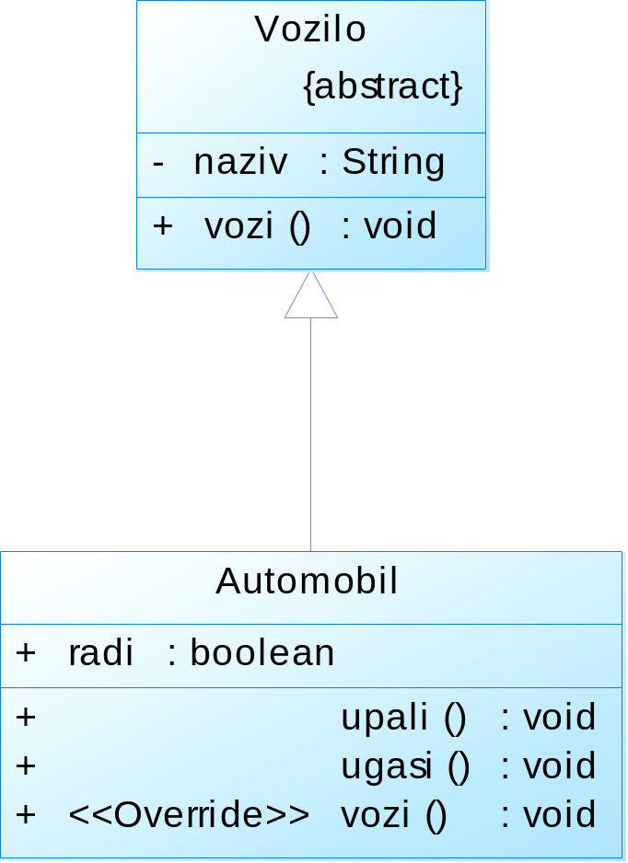
Apstraktne klase
public abstract class Vozilo {
private String naziv;
public abstract void vozi();
}
public class Automobil extends Vozilo {
public boolean radi;
public void upali() {
radi = true;
}
public void ugasi() {
radi = false;
}
@Override
public void vozi() {
...
}
}

Slide 20
Polimorfizam
Situacija kada se poziva metoda nekog objekta, a ne zna se unapred kakav je to konkretan objekat
  ono što se zna je koja mu je bazna klasa
Tada je moguće u programu pozivati metode bazne klase, a da se zapravo pozivaju metode konkretne klase koja nasleđuje baznu klasu

Slide 21
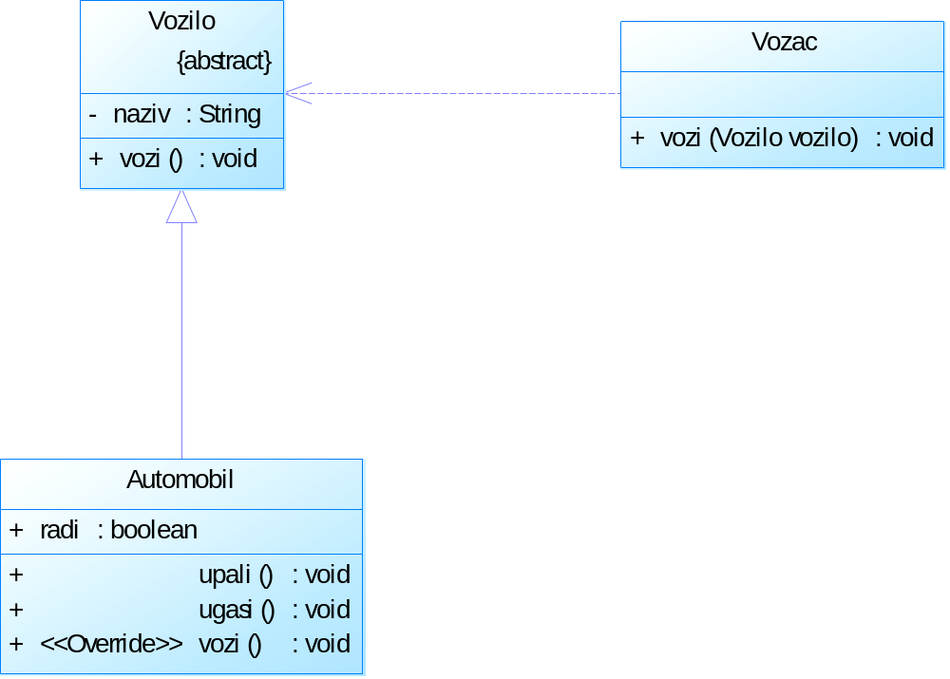
Polimorfizam

Slide 22
Polimorfizam
abstract class Vozilo {
abstract void vozi();
}
class Automobil extends Vozilo {
@Override
void vozi() { ... }
}
class Kamion extends Vozilo {
@Override
void vozi() { ... }
}
class Vozac {
void vozi(Vozilo v) {
v.vozi();
}
}
...
Vozac v = new Vozac();
v.vozi(new Automobil());

Slide 23
Polimorfizam
abstract class Vozilo {
abstract double platiPutarinu();
}
class Automobil extends Vozilo {
@Override
double platiPutarinu() { return 240; }
}
class Kamion extends Vozilo {
@Override
double platiPutarinu() { return 1000; }
}
class NaplatnaRampa{
double naplatiPutarinu(Vozilo v) {
return v.platiPutarinu();
}
}
...
NaplatnaRampa nr = new NaplatnaRampa();
double iznos = nr.naplatiPutarinu(new Automobil());
iznos += nr.naplatiPutarinu(new Kamion());

Slide 24
Interfejsi
Omogućavaju definisanje samo apstraktnih metoda, konstanti i statičkih atributa
Interfejs nije klasa! On je spisak metoda i atributa koje klasa koja implementira interfejs mora da poseduje.
Sve metode su implicitno public, a svi atributi su implicitno public static final.
Interfejsi se ne nasleđuju, već implementiraju
Da bi klasa implementirala interfejs, mora da redefiniše sve njegove metode
Jedan interfejs može da nasledi drugog
Jedna klasa može da implementira jedan ili više interfejsa

Slide 25
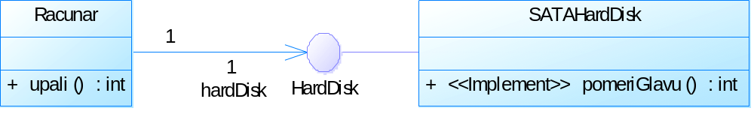
Interfejsi
public class Racunar {
public HardDisk hardDisk;
public int upali() {
}
}
public interface HardDisk {
int pomeriGlavu();
}
public class SATAHardDisk implements HardDisk {
@Override
public int pomeriGlavu() {
...
}
}

Slide 26
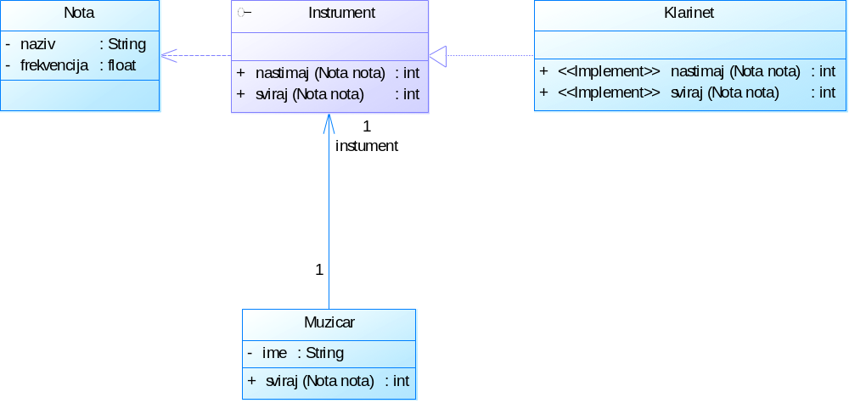
Interfejsi

Slide 27
Interfejsi
interface Instrument {
int sviraj(Nota nota);
int nastimaj(Nota nota);
}
class Klarinet implements Instrument {
@Override
public int sviraj(Nota nota) { ... }
@Override
public int nastimaj(Nota nota) { ... }
}
class Muzicar {
Instrument instrument;
int sviraj(Nota nota) {
return instrument.sviraj(nota);
}
}
...
Muzicar m = new Muzicar();
m.instrument = new Klarinet();
m.sviraj(nota);

Slide 28
Interfejsi
interface USB {
void init();
byte[] getData();
}
interface Camera {
void init();
Picture getPicture();
}

Slide 29
Interfejsi
class USBKeyboard implements USB {
@Override
void init() { ... }
@Override
byte[] getData() { ... }
}

Slide 30
Interfejsi
class WebCam implements USB, Camera {
@Override
void init() { ... }
@Override
byte[] getData() { ... }
@Override
Picture getPicture() { ... }
}

Slide 31
Unutrašnje klase
Klase definisane bilo gde unutar neke druge klase
  ta druga klasa se zove spoljašnja klasa

Slide 32
Inner classes (unutrašnje klase)
class Spoljasnja {
Spoljasnja() { ... }
void metoda() {
new Unutrasnja(); // ovo nije problem
}
class Unutrasnja {
void metoda() { ... }
}
}

Slide 33
Inner classes (unutrašnje klase)
Unutrašnju klasu kreiramo iz spoljašnje klase bez dodatnih intervencija
Konstrukcija objekta unutrašnje klase izvan spoljašnje klase:
Spoljasnja sp = new Spoljasnja();
Spoljasnja.Unutrasnja un = sp.new Unutrasnja();

Slide 34
Statičke unutrašnje klase
class Spoljasnja {
void metoda() {
// ovo nije problem
new UnutrasnjaStatic();
}
static class UnutrasnjaStatic {
int metoda2() { ... }
}
}
...
Spoljasnja.UnutrasnjaStatic u =
new Spoljasnja.UnutrasnjaStatic();

Slide 35
Anonimne unutrašnje klase
Definišu se bilo gde unutar druge klase
  može čak i unutar poziva metode!
Nemaju ime, a definišu se na specifičan način
  ime class fajla se sastoji iz rednog broja, separatora '$' i klase u kojoj se nalaze

Slide 36
Anonimne unutrašnje klase
JButton b = new JButton("Pritisni me");
ActionListener al = new ActionListener() {
public void actionPerformed(ActionEvent e) {
...
}
};
b.addActionListener(al);
JButton b = new JButton("Pritisni me");
b.addActionListener(new ActionListener() {
@Override
public void actionPerformed(ActionEvent e) {
    ...
}
});

Slide 37
Izuzeci
Mehanizam prijavljivanja greške
Greška se signalizira "bacanjem" izuzetka
Metoda koja poziva potencijalno "grešnu" metodu "hvata" izuzetak
Hijerarhija:
  Throwable – roditeljska klasa
    Error – ozbiljne sistemske greške
    Exception – bazna klasa za sve standardne izuzetke
      unchecked: RuntimeException i njene naslednice – ne moraju da se obuhvate try/catch blokom
      checked: Ostale klase koje nasleđuju Exception klasu i koje moraju da se obuhvate try/catch blokom

Slide 38
Izuzeci
Checked (Exception i njene naslednice) – moraju da se uhvate
  IOException
  SQLException
  ...
Unchecked (RuntimeException i njene naslednice) – ne moraju da se uhvate, jer mogu da se programski spreče
  NullPointerException
  ArrayIndexOutOfBoundsException
  ArithmeticException
  ...

Slide 39
Izuzeci
try {
// kod koji može da izazove
// izuzetak
} catch (java.io.IOException ex) {
System.out.println("Problem sa datotekom!");
} catch (IndexOutOfBoundsException ex) {
System.out.println("Pristup van granica niza");
} catch (Exception ex) {
System.out.println("Svi ostali izuzeci");
} finally {
// kod koji se izvršava u svakom slučaju
}

Slide 40
Izuzeci
Programsko izazivanje izuzetka
throw new Exception("Ovo je jedan izuzetak");
Korisnički definisani izuzeci
class MojException extends Exception {
MojException(String s) {
super(s);
}
}

Slide 41
Izuzeci
Ključna reč throws
void f(int i) throws MojException { ... }
Propagacija izuzetaka
  ne moramo da obuhvatimo try-catch blokom, već da deklarišemo da i pozivajuća metoda takođe baca izuzetak
    tako možemo da prebacujemo odgovornost hvatanja izuzetka na gore

Slide 42
Konvencije davanja imena
Nazivi klasa pišu se malim slovima, ali početnim velikim slovom (npr. Automobil, ArrayList).
Ukoliko se naziv klase sastoji iz više reči, reči se spajaju i svaka od njih počinje velikim slovom (npr. HashMap, ArrayIndexOutOfBoundsException).
Nazivi metoda i atributa pišu se malim slovima (npr. size, width). Ako se sastoje od više reči, one se spajaju, pri čemu sve reči počevši od druge počinju velikim slovom (npr. setSize, handleMessage).
Nazivi paketa pišu se isključivo malim slovima. Ukoliko se sastoje iz više reči, reči se spajaju (npr. mojpaket, velikipaket.malipaket).
Detaljan opis konvencija nalazi se na adresi http://www.oracle.com/technetwork/java/codeconv-138413.html.

Slide 43
Konvencije davanja imena
Nazivi klasa (MojaKlasa)
Nazivi metoda (mojaMetoda)
Nazivi atributa (mojAtribut)
Nazivi paketa (mojpaket.drugipaket)
set/get metode (setAtribut/getAtribut)
Konstante (MAX_INTEGER)

